Slide 1
MHW3
Gestione di API

Slide 2
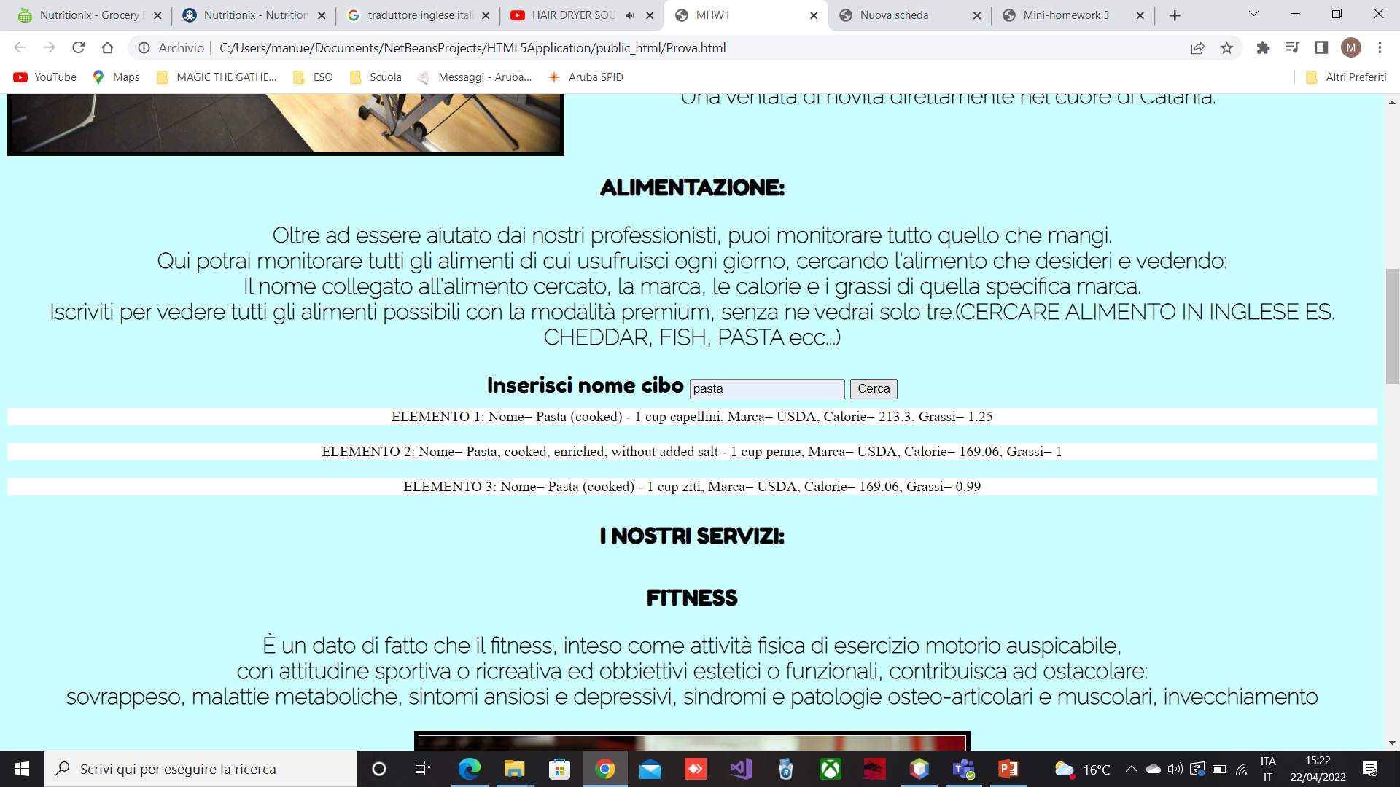
API con autenticazione api Key
API che permette di visualizzare tre(numero definito dal programmatore) cibi inerenti a quello cercato con le varie informazioni inerenti ad una palestra.
La ricerca viene fatta in inglese dato che API e definita in Inglese.

Slide 3
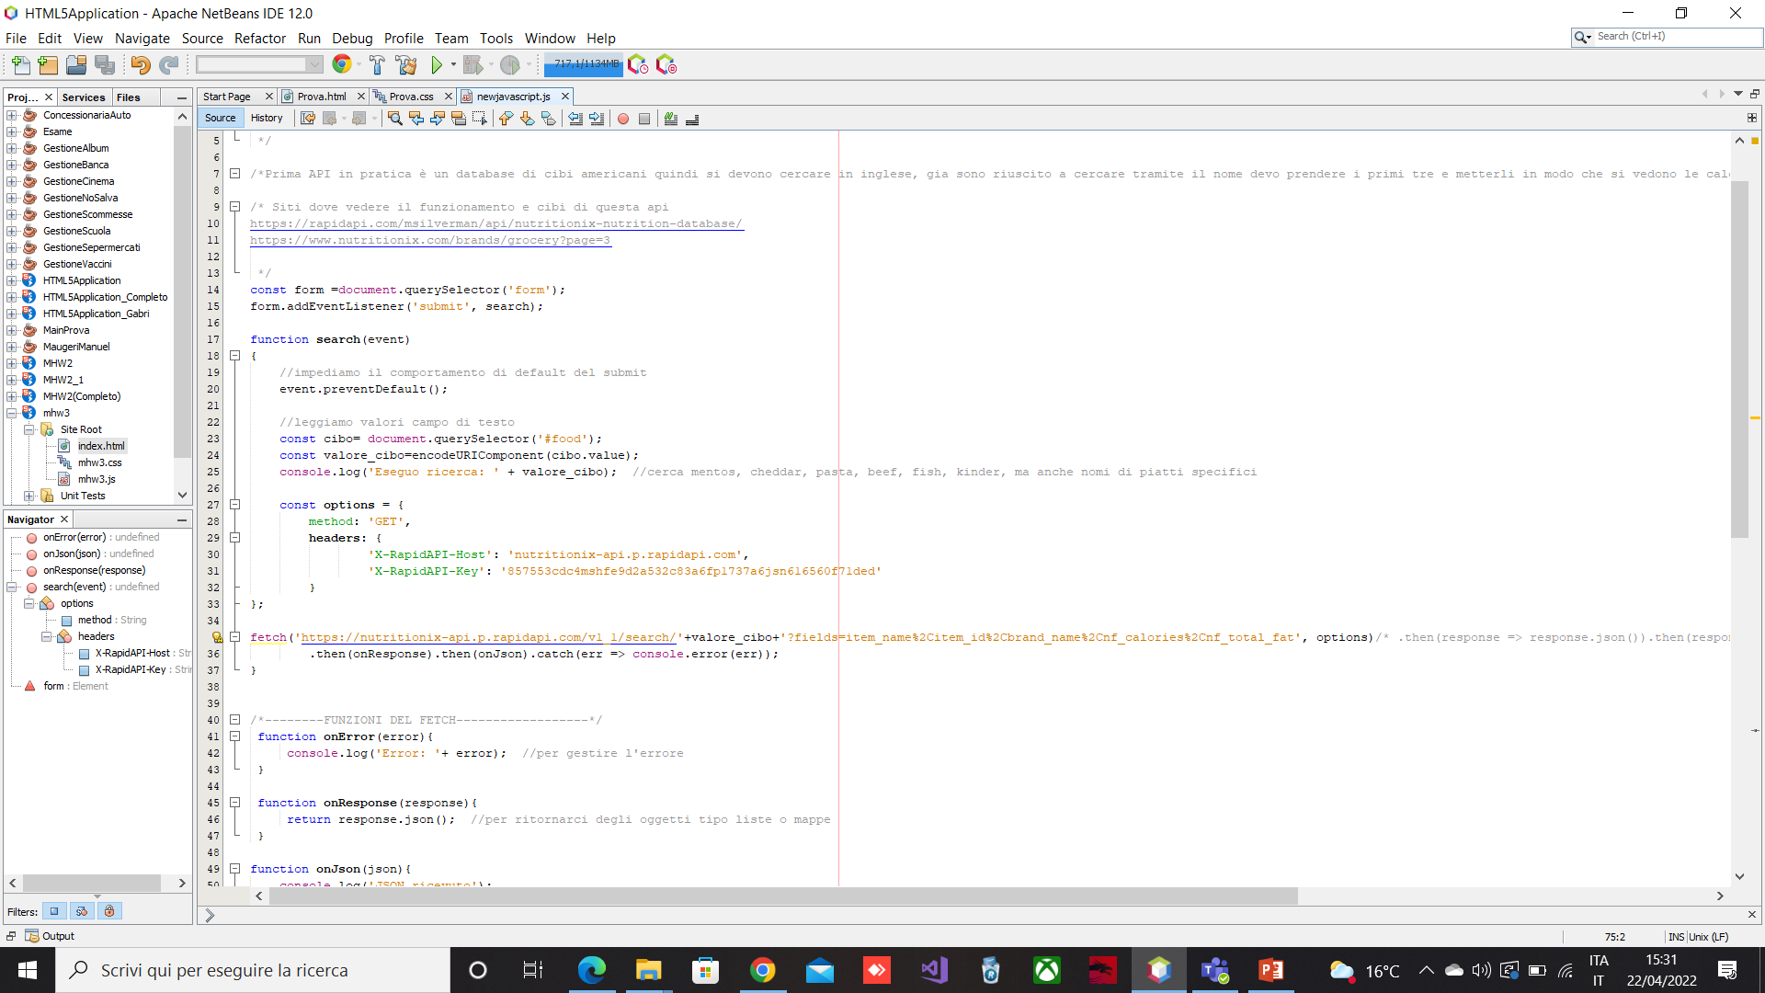
meccanismo di autenticazione (API KEY)
Il meccanismo di autenticazione della prima API è un meccanismo API KEY, dopo l’iscrizione hanno rilasciato la chiave da poter inserire all’interno dell’ headers per poter utilizzare l’API.
Il metodo è GET dato che noi stiamo richiedendo delle informazioni da questa API che è un database di cibo con molte informazioni tra cui quelle implementate all’interno del sito.

Slide 4
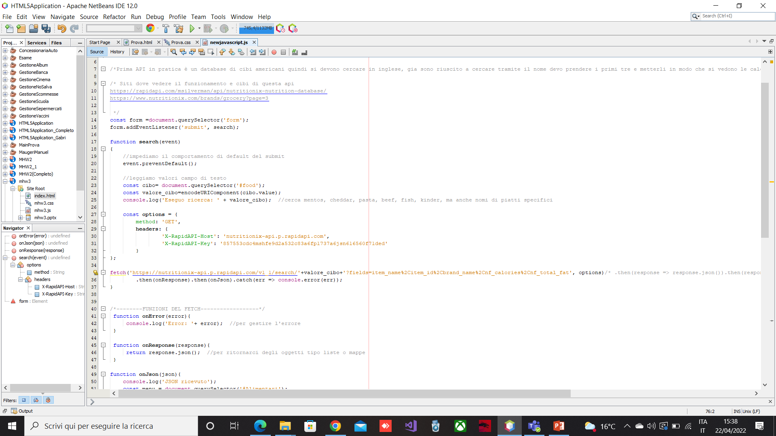
Funzionalità API
Gestite tramite il fetch di chiamata, dove ho passato l’ EndPoint e messo nella posizione adeguata il valore da ricercare.
Gestito le varie situazioni, quella di errore con quella di default che davano loro, le altre gestite da funzioni implementate per prelevare le varie informazioni che servivano.
Tutto gestito tramite un form in HTML per la ricerca del cibo inserito dall’utente.

Slide 5
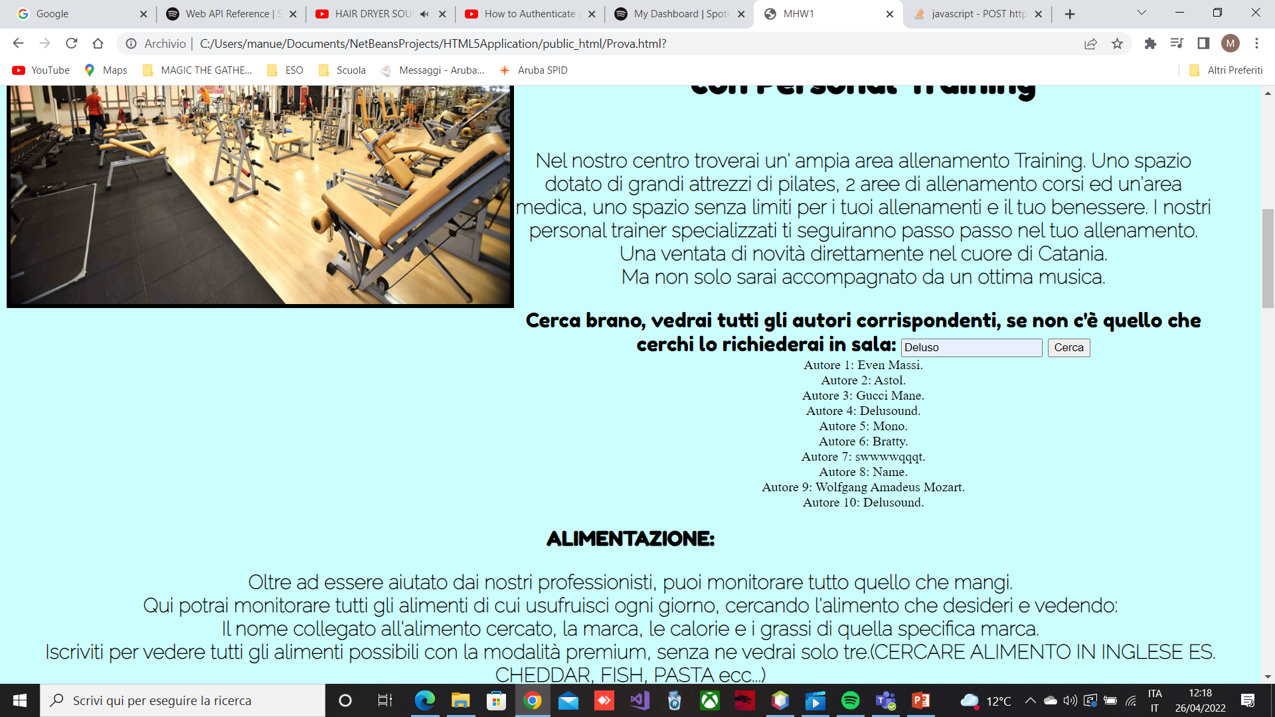
API CON Oauth2.0
API di Spotify, permette di cercare i brani che saranno riprodotte all’interno della palestra durante le sessioni di allenamento.
Una volta inserito il titolo della canzone, saranno visualizzati i vari autori che hanno composto una canzone con quel titolo o titolo simile.

Slide 6

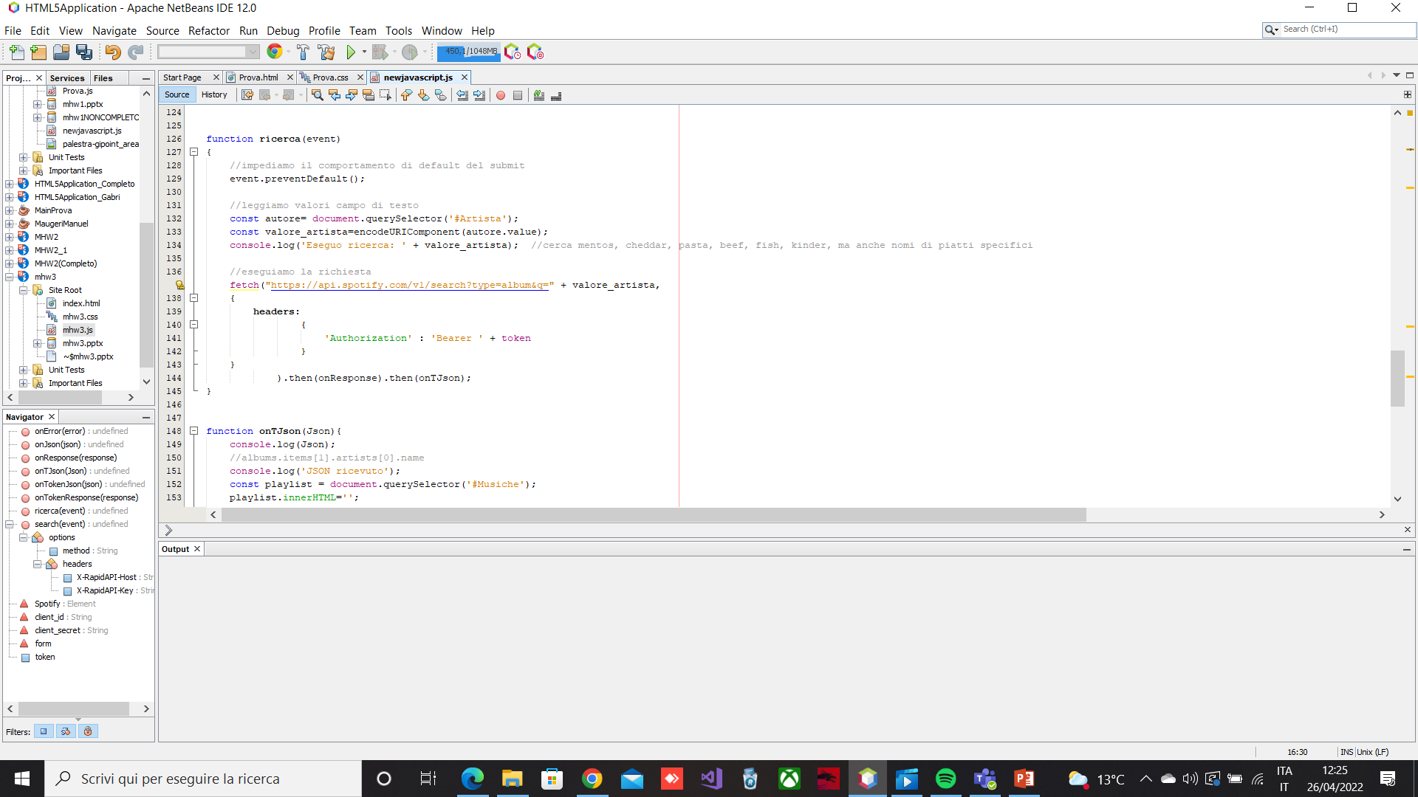
meccanismo di autenticazione (API Oauth2.0)
Il meccanismo di autenticazione è di tipo Oauth2.0, cioè prima si fa una richiesta post, per richiedere un token, tramite un client_id e un client_secret per essere autorizzati a richiedere informazioni da questa API.
Dopo aver ricevuto il token si fa una chiamata get, inserendolo all’interno dell’ headers per accedere alle informazioni inerenti a quello ricercato.

Slide 7
Funzionalità API Oauth2.0
Ovviamente come nell’ API precedente ho gestito le varie chiamate con diverse funzioni:
onTokenResponse- se va bene chiama onTokenJson
onTokenJson- ritorna il token d’ accesso
Mentre la chiamata get l’ho gestita con la stessa funzione onResponse utilizzata per la prima API, mentre la seconda funzione è onTJson per gestire le informazioni ricevute e metterle all’interno del programma.

